Slide 1

Computer Vision
Projeto Integrado
Integrantes:
Albert Mazuz
Otávio Augusto Ferrari
Pedro Augusto Ferreira
William Reis

Slide 2
Funções Principais
Cadastro de Usuários
Módulo onde é possível cadastrar um usuário, atualizando o modelo com as imagens fornecidas
Autentificação e Detecção de Liveness
Módulo onde é possível identificar um usuário cadastrado na base e verificar a sua vivacidade

Slide 3
Módulo: Autentificação e Detecção de Liveness
Basta rodar o arquivo App.py
Identifica o usuário se estiver cadastrado na base utilizando o modelo de Haar Cascade
Detecta a Liveness através das piscadas do usuário nos últimos 2 segundos

Slide 4
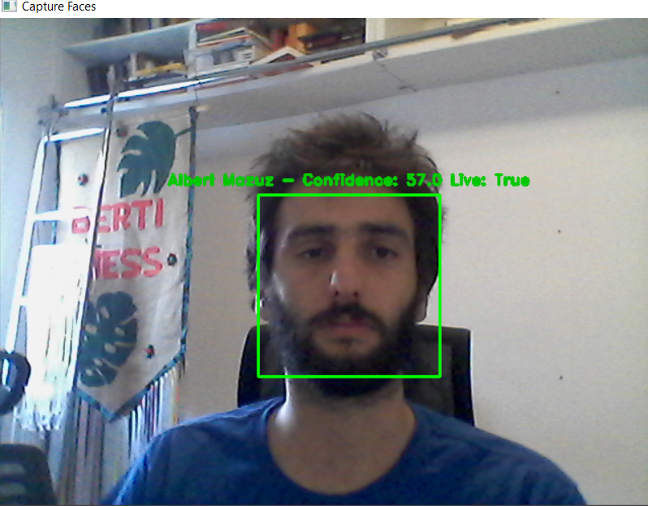
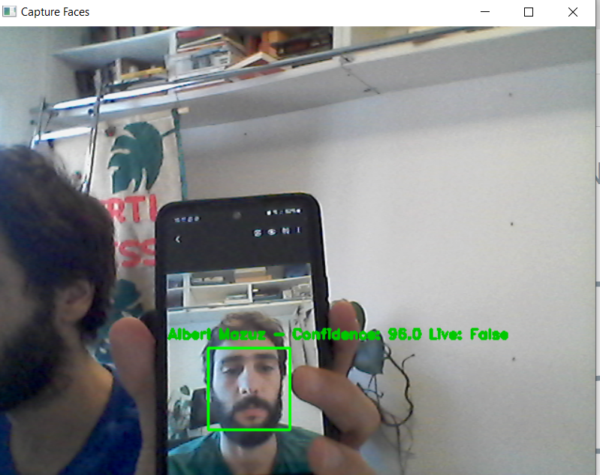
Módulo: Autentificação e Detecção de Liveness
Interface

Slide 5
Módulo: Autentificação e Detecção de Liveness
Basta rodar o arquivo App.py
Identifica o usuário se estiver cadastrado na base utilizando o modelo de Haar Cascade
Detecta a Liveness através das piscadas do usuário nos últimos 2 segundos

Slide 6
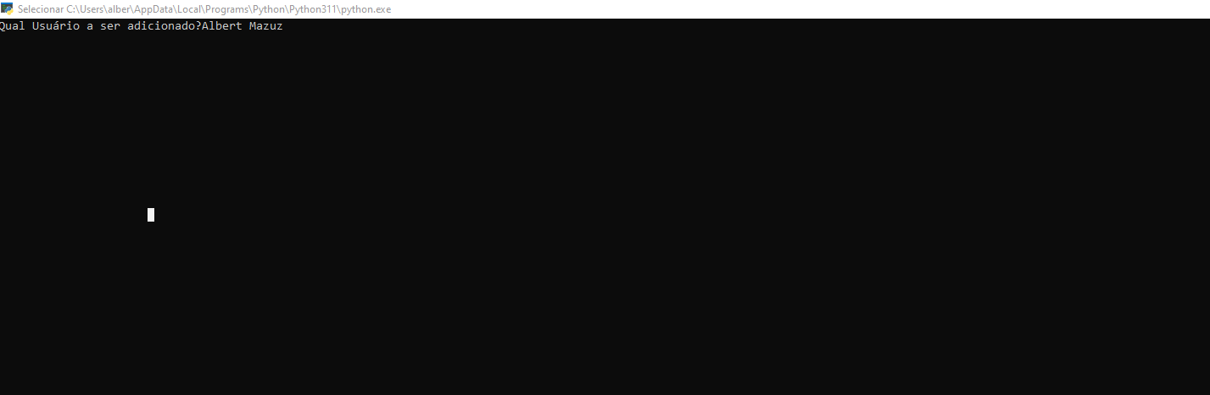
Módulo: Cadastro de Usuário
Rodar arquivo add_user.py
Passar nome do usuário

Slide 7
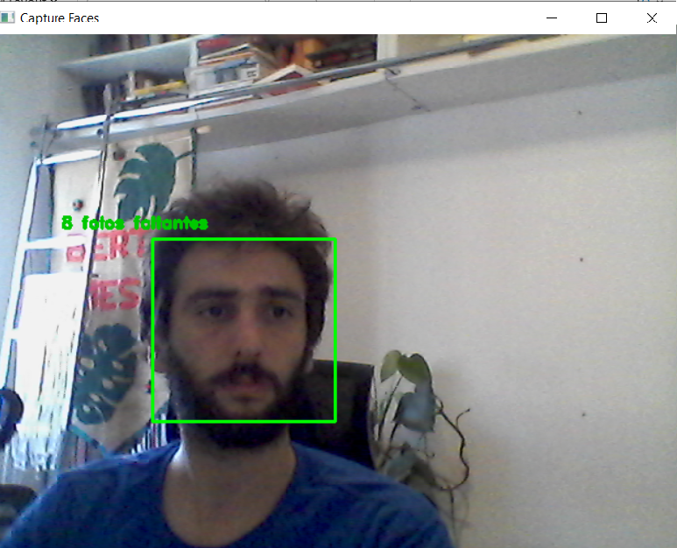
Módulo: Cadastro de Usuário
Tirar as fotos, até o encerramento

Slide 8
Código
Disponível em : https://github.com/Bertimaz/cv.git

